Slide 1
Первый и второй признанаки равенства треугольников
Номер урока 13
Класс 7

Slide 2
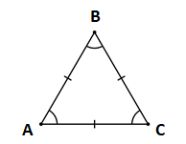
Актуализация опорных знаний
1. Какая фигура изображена на рисунке?
2 – Как называется данный треугольник?
3 – Выберите правильную запись данного треугольника
а) АВС б) ∆АВС
4 – Назовите углы данного треугольника
5 – Перечислите равные стороны
6 – Какого вида данный треугольник

Slide 3
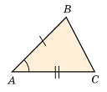
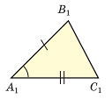
Первый признак равенства треугольников
Теорема :
Если две стороны и угол между ними одного треугольника соответственно равны двум сторонам и углу между ними другого треугольника, то такие треугольники равны.

Slide 4
Второй признак равенства треугольников
Если сторона и два прилежащих к ней угла одного треугольника соответственно равны стороне и двум прилежащим к ней углам другого треугольника, то такие треугольники равны.
Теорема :

Slide 5
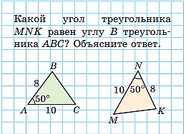
Тест 1

Slide 6
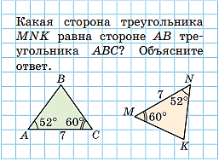
Тест 2

